Slide 1

< 셀렉터 인수인계 2차 >
2024.07.01~08.30
서원형 실습생

Slide 2

목차
1. 개요
2. 완료 과제
2.1 현상, 문제점
2.2 원인, 진단
2.3 문제 조치
2.4 함께하는 에러 수정

Slide 3
01 / 개요

Slide 4
01 / 개요
동작부
출력부
문제 비중
기타
70%
20%
10%
큰 주제별 종합 인수인계서
소주제별 인수인계서
셀렉터, 익스텐션, 디버그, 배포등
과제별 보고서.word 10건
extension 함수 설명.xlsx
셀렉터 해결 Tip.word
FAQ.txt
디버그 방법.word
셀렉터 종합 개선 보고서.pptx
셀렉터 종합 개선 보고서.word
readme.txt

Slide 5
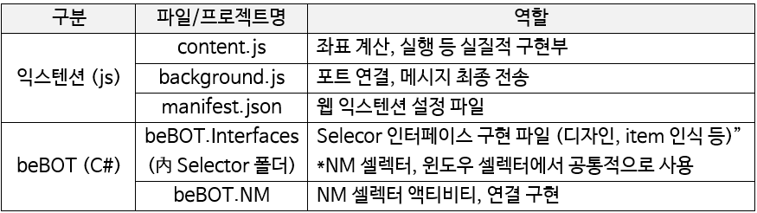
2장. 용어 정리
01 / 개요

Slide 6
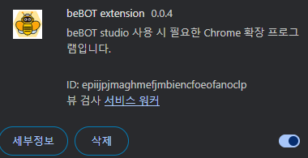
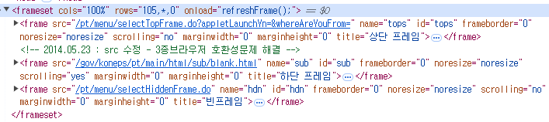
2장. 용어 정리
01 / 개요
[beBOT Extension]
beBOT과 통신할 수 있는 크롬의 확장 프로그램
(chrome에서 업데이트 및 배포 가능)
[Frame 구조]
나라장터에서 사용하는 요소를 담는 구조
현재 나라장터를 제외한 beBOT이 동작하는 모든 사이트는 iframe 구조
[CSP 콘텐츠 보안 정책]
콘텐츠 보안으로 인해 확장 프로그램등으로 버튼 클릭등을 할 수 없게 막아둔 보안
요소가 JS를 실행시키는(버튼 클릭) 함수로 매핑되어 있는 것들은 실행 불가

Slide 7
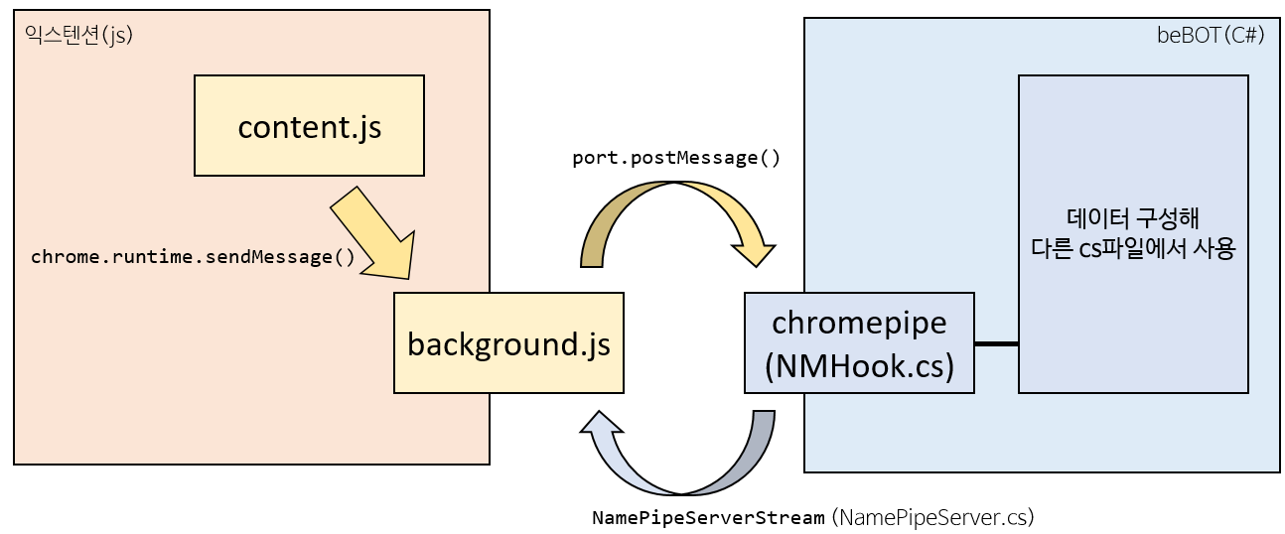
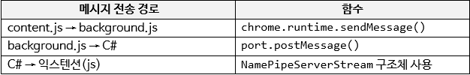
2장. 용어 정리
01 / 개요

Slide 8
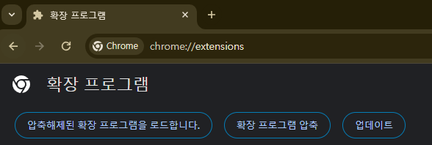
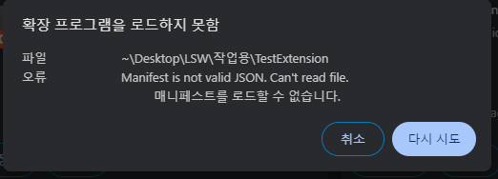
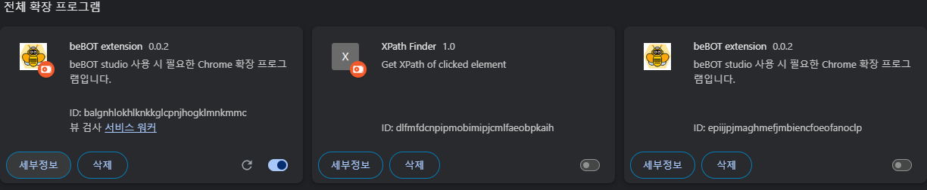
2장. 용어 정리
01 / 개요

Slide 9
02 / 완료 과제 [동작부 2개]

Slide 10
02 / 셀렉터
셀렉터 과제 총정리
[해결완료]
[액티비티 개발]
새로고침, reload_frame 에러
TakeAllScreenshot(NM)
frame 페이지 에러
동작부
Extension 1Pixel 통신 에러
Virtual Click CSP 에러
NM 통신 에러
Edge 브라우저 좌표 보정

Slide 11
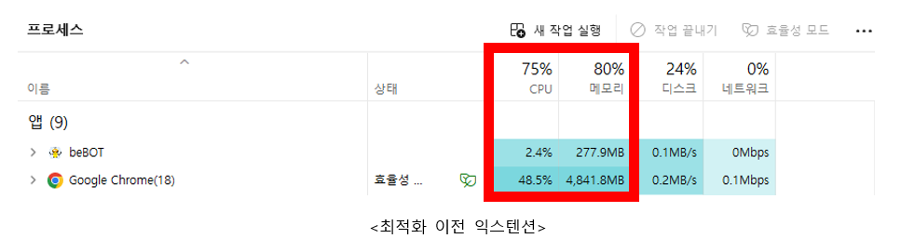


02 / 셀렉터 – Extension 수정
[문제점] NM Extension의 통신 에러
[해결방법] 통신 코드 구조적 수정
1pixel 이동시마다 좌표값 전달
beBOT(C#)
익스텐션(js)
[연관보고서] 서원형\보고서\과제 보고서_서원형_selector_1pixel_개선_06.docx

Slide 12
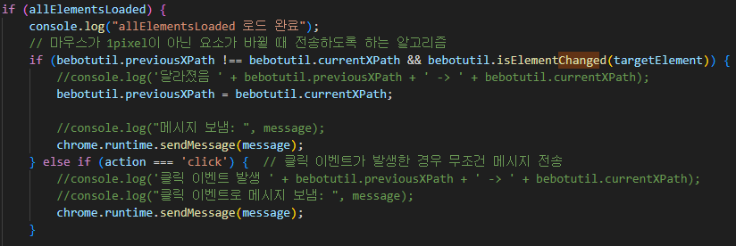
02 / 셀렉터 – Extension 수정
[문제점] NM Extension의 통신 에러
[해결방법] 통신 코드 구조적 수정
익스텐션 content.js의 1482줄 delayContent()內 bebotutil內 pushEvent內 조건문
else if 구문에서 click시 처리
[연관보고서] 서원형\보고서\과제 보고서_서원형_selector_1pixel_개선_06.docx

Slide 13
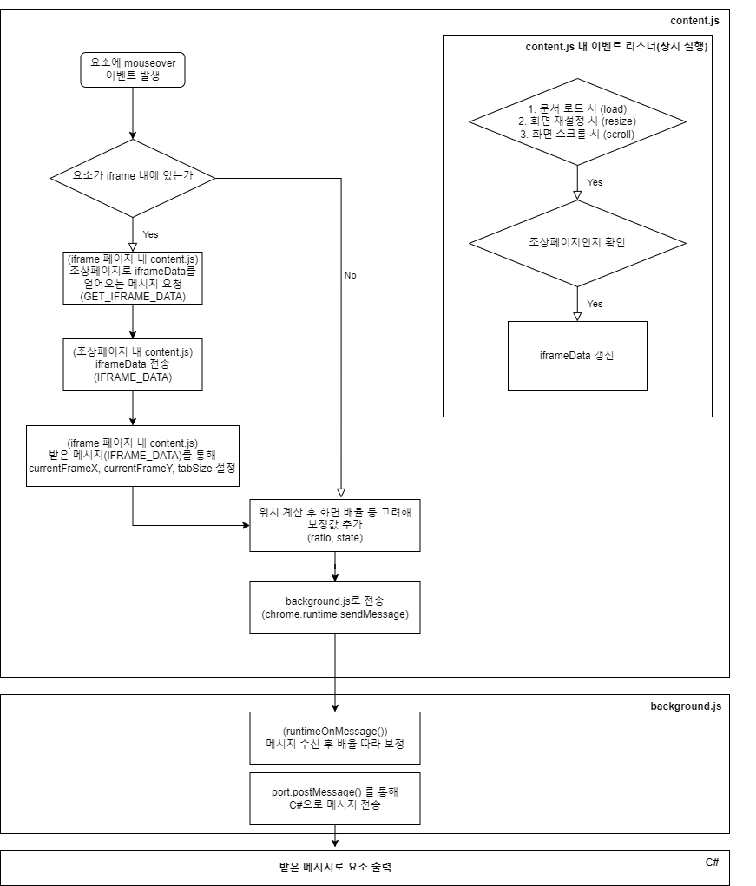
2장. 용어 정리
02 / 개요

Slide 14
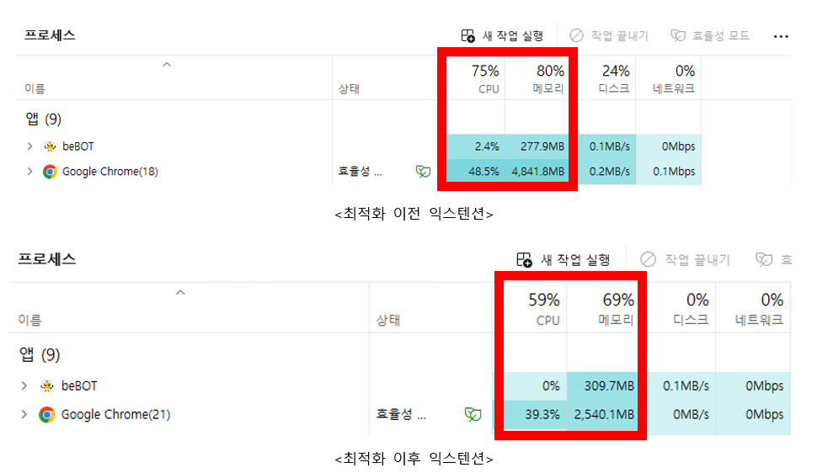
02 / 셀렉터 – Extension 수정
[문제점] NM Extension의 통신 에러
[해결방법] 통신 코드 구조적 수정
[연관보고서] 서원형\보고서\과제 보고서_서원형_selector_1pixel_개선_06.docx

Slide 15
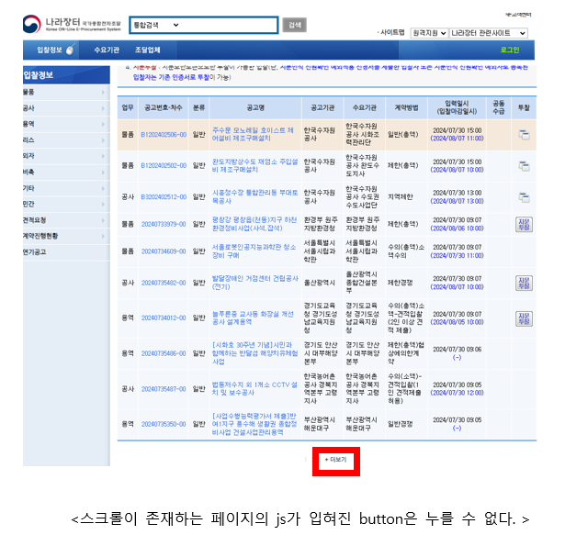
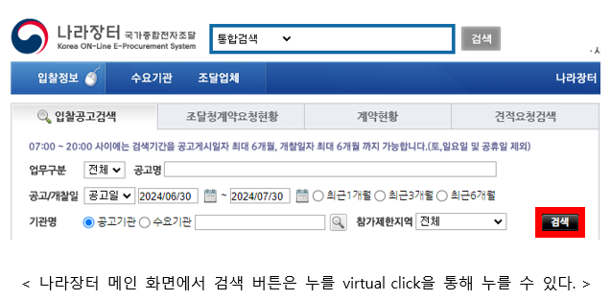
02 / 셀렉터 – TakeAllScreenShot 문제
[문제점] 나라장터 사이트의 버튼들은 CSP 보안설정이 되어 있어 beBOT에서 누를 수가 없다.
[연관보고서] 서원형\보고서\과제 보고서_서원형_Virtual_click_CSP_09.docx

Slide 16

02 / 셀렉터 – TakeAllScreenShot 문제
[연관보고서] 서원형\보고서\과제 보고서_서원형_Virtual_click_CSP_09.docx

Slide 17
02 / 셀렉터 – TakeAllScreenShot 진단
[문제점] 나라장터 사이트의 버튼들은 CSP 보안설정이 되어 있어 beBOT에서 누를 수가 없다.
SHA KEY 발급 후 CSP 보안 우회
2. 요소의 좌표 저장 후 NM 스크롤 구현
[연관보고서] 서원형\보고서\과제 보고서_서원형_Virtual_click_CSP_09.docx

Slide 18
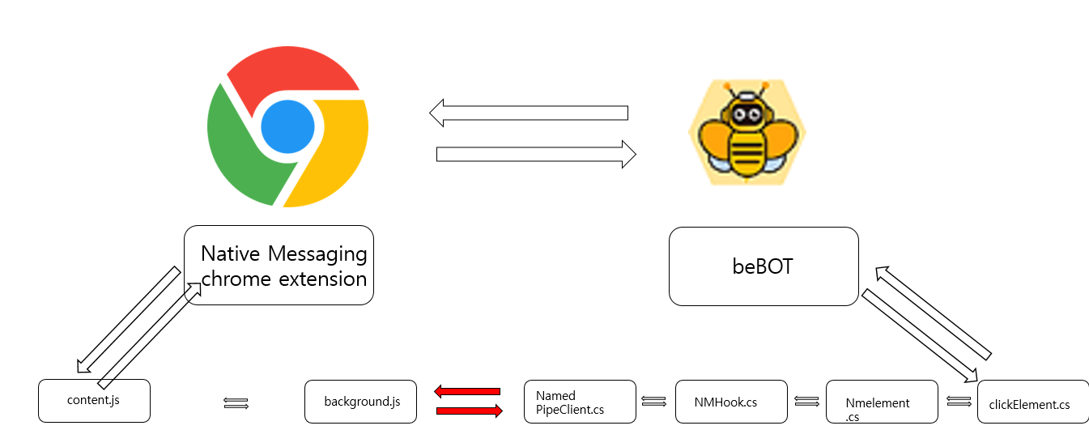
02 / 셀렉터 – TakeAllScreenShot 조치
[문제점] 나라장터 사이트의 버튼들은 CSP 보안설정이 되어 있어 beBOT에서 누를 수가 없다.
[해결방법] 3차 인수인계와 연계
[연관보고서] 서원형\보고서\과제 보고서_서원형_Virtual_click_CSP_09.docx

Slide 19
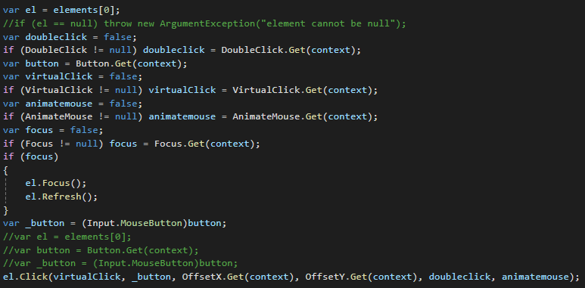
02 / 셀렉터 – TakeAllScreenShot 조치
[문제점] 나라장터 사이트의 버튼들은 CSP 보안설정이 되어 있어 beBOT에서 누를 수가 없다.
[연관보고서] 서원형\보고서\과제 보고서_서원형_Virtual_click_CSP_09.docx

Slide 20
02 / 셀렉터 – TakeAllScreenShot 조치
[문제점] 나라장터 사이트의 버튼들은 CSP 보안설정이 되어 있어 beBOT에서 누를 수가 없다.
[해결방법] 3차 인수인계와 연계
[연관보고서] 서원형\보고서\과제 보고서_서원형_Virtual_click_CSP_09.docx

Slide 21
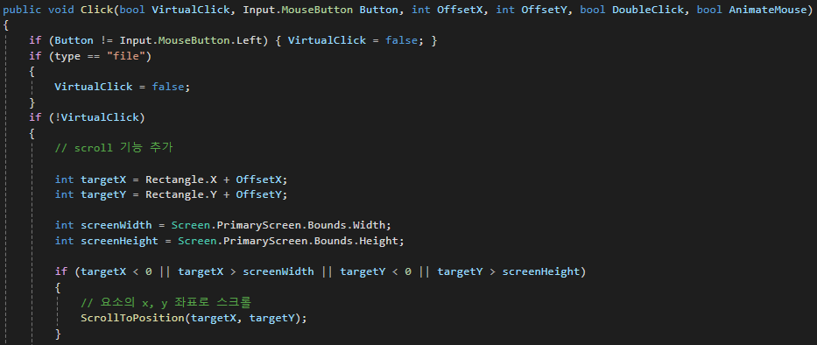
02 / 셀렉터 – TakeAllScreenShot 조치
[문제점] 나라장터 사이트의 버튼들은 CSP 보안설정이 되어 있어 beBOT에서 누를 수가 없다.
[연관보고서] 서원형\보고서\과제 보고서_서원형_Virtual_click_CSP_09.docx

Slide 22
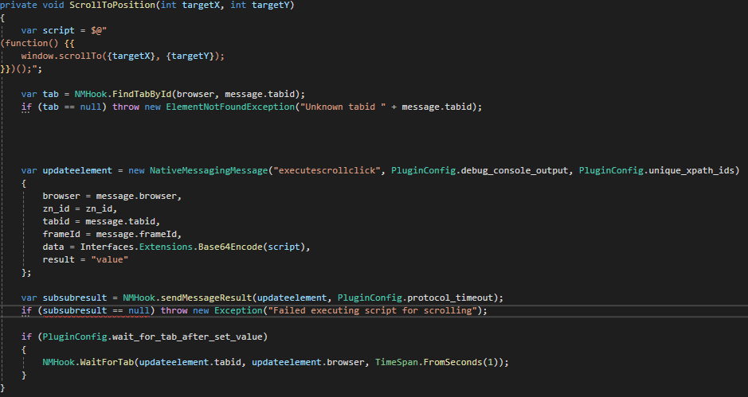
02 / 셀렉터 – TakeAllScreenShot 조치
[문제점] 나라장터 사이트의 버튼들은 CSP 보안설정이 되어 있어 beBOT에서 누를 수가 없다.
[연관보고서] 서원형\보고서\과제 보고서_서원형_Virtual_click_CSP_09.docx

Slide 23
02 / 셀렉터 – TakeAllScreenShot 조치
[문제점] 나라장터 사이트의 버튼들은 CSP 보안설정이 되어 있어 beBOT에서 누를 수가 없다.
[해결방법] 3차 인수인계와 연계
[연관보고서] 서원형\보고서\과제 보고서_서원형_Virtual_click_CSP_09.docx

Slide 24
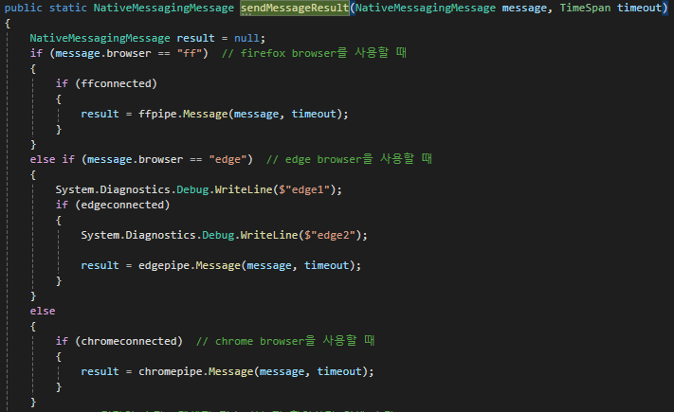
02 / 셀렉터 – TakeAllScreenShot 조치
[문제점] 나라장터 사이트의 버튼들은 CSP 보안설정이 되어 있어 beBOT에서 누를 수가 없다.
[연관보고서] 서원형\보고서\과제 보고서_서원형_Virtual_click_CSP_09.docx

Slide 25
02 / 셀렉터 – TakeAllScreenShot 조치
[문제점] 나라장터 사이트의 버튼들은 CSP 보안설정이 되어 있어 beBOT에서 누를 수가 없다.
[해결방법] 3차 인수인계와 연계
[연관보고서] 서원형\보고서\과제 보고서_서원형_Virtual_click_CSP_09.docx

Slide 26
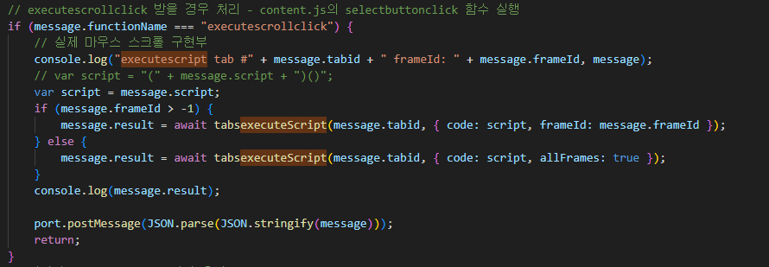
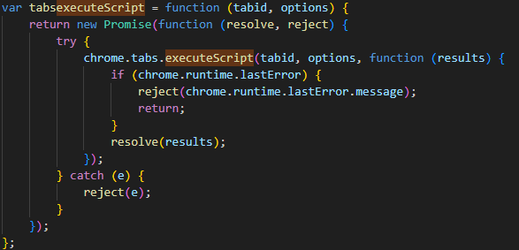
02 / 셀렉터 – TakeAllScreenShot 조치
[문제점] 나라장터 사이트의 버튼들은 CSP 보안설정이 되어 있어 beBOT에서 누를 수가 없다.
[연관보고서] 서원형\보고서\과제 보고서_서원형_Virtual_click_CSP_09.docx

Slide 27
02 / 셀렉터 – TakeAllScreenShot 조치
[문제점] 나라장터 사이트의 버튼들은 CSP 보안설정이 되어 있어 beBOT에서 누를 수가 없다.
[해결방법] 3차 인수인계와 연계
[연관보고서] 서원형\보고서\과제 보고서_서원형_Virtual_click_CSP_09.docx

Slide 28
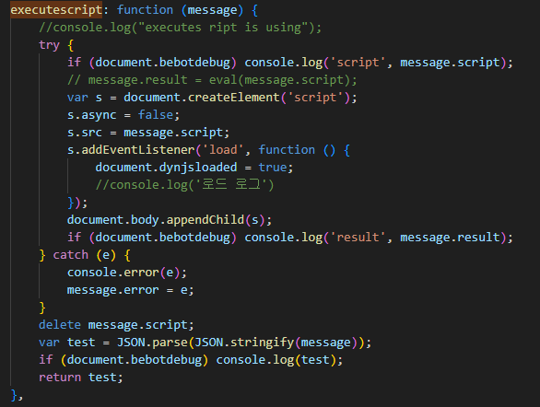
02 / 셀렉터 – TakeAllScreenShot 조치
[문제점] 나라장터 사이트의 버튼들은 CSP 보안설정이 되어 있어 beBOT에서 누를 수가 없다.
[연관보고서] 서원형\보고서\과제 보고서_서원형_Virtual_click_CSP_09.docx

Slide 29
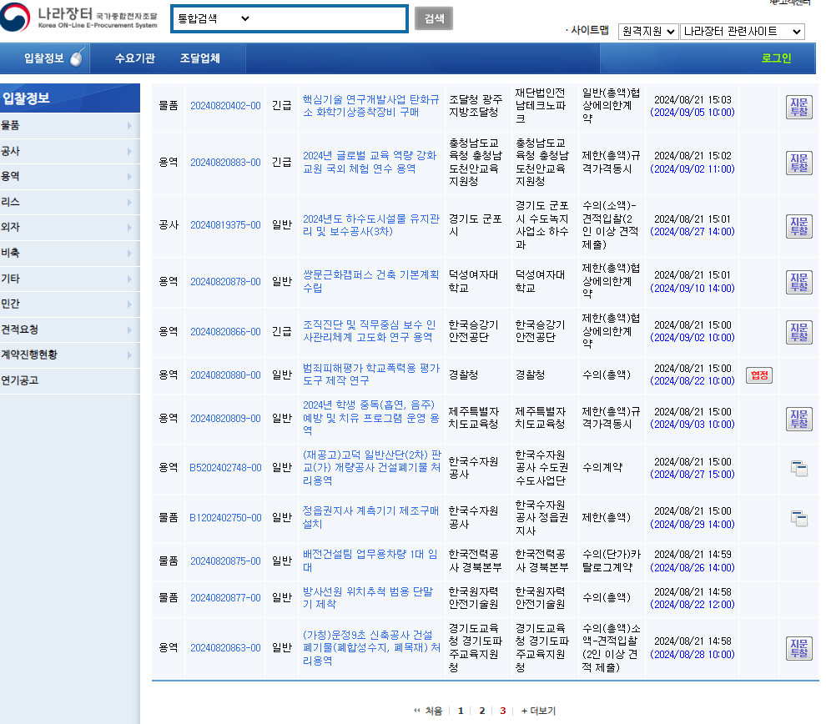
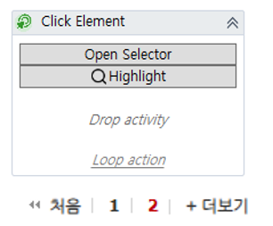
02 / 셀렉터 – TakeAllScreenShot 결과
[문제점] 나라장터 사이트의 버튼들은 CSP 보안설정이 되어 있어 beBOT에서 누를 수가 없다.
[연관보고서] 서원형\보고서\과제 보고서_서원형_Virtual_click_CSP_09.docx

Slide 30
3차 티저

Slide 32
Q&A

